Slide 1
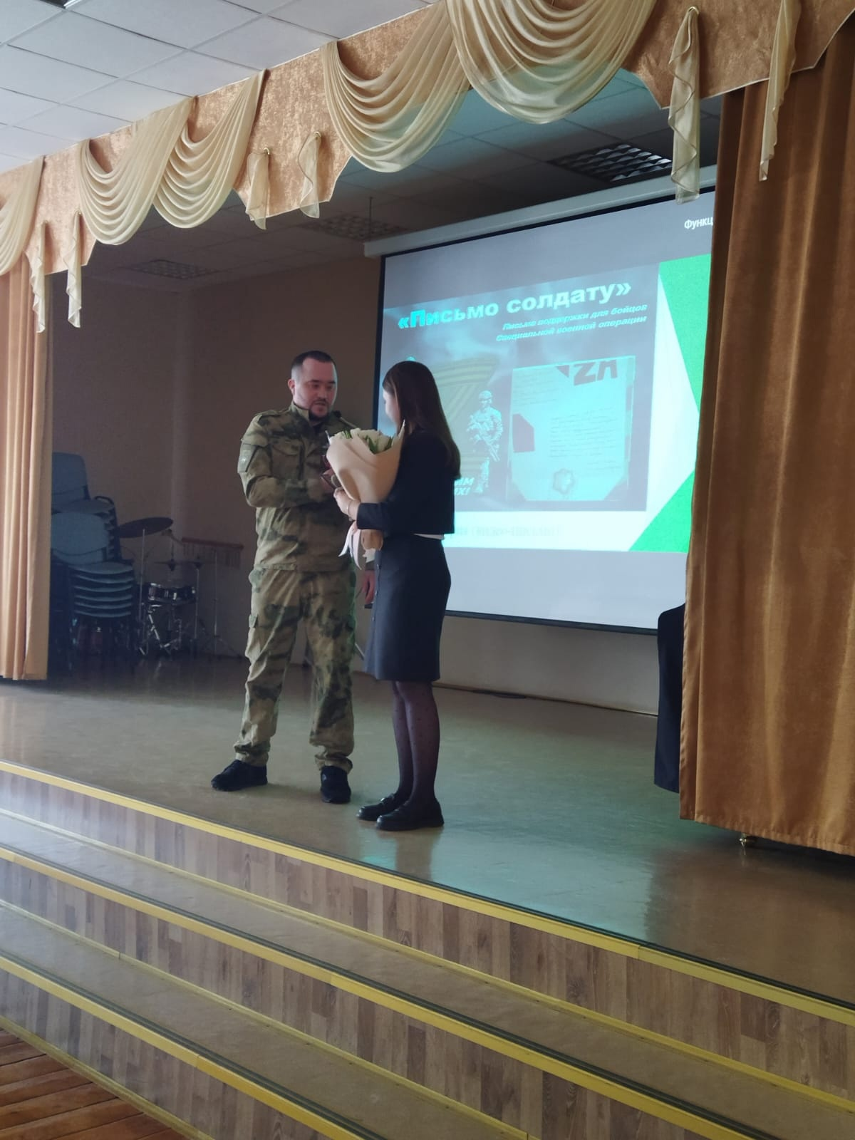
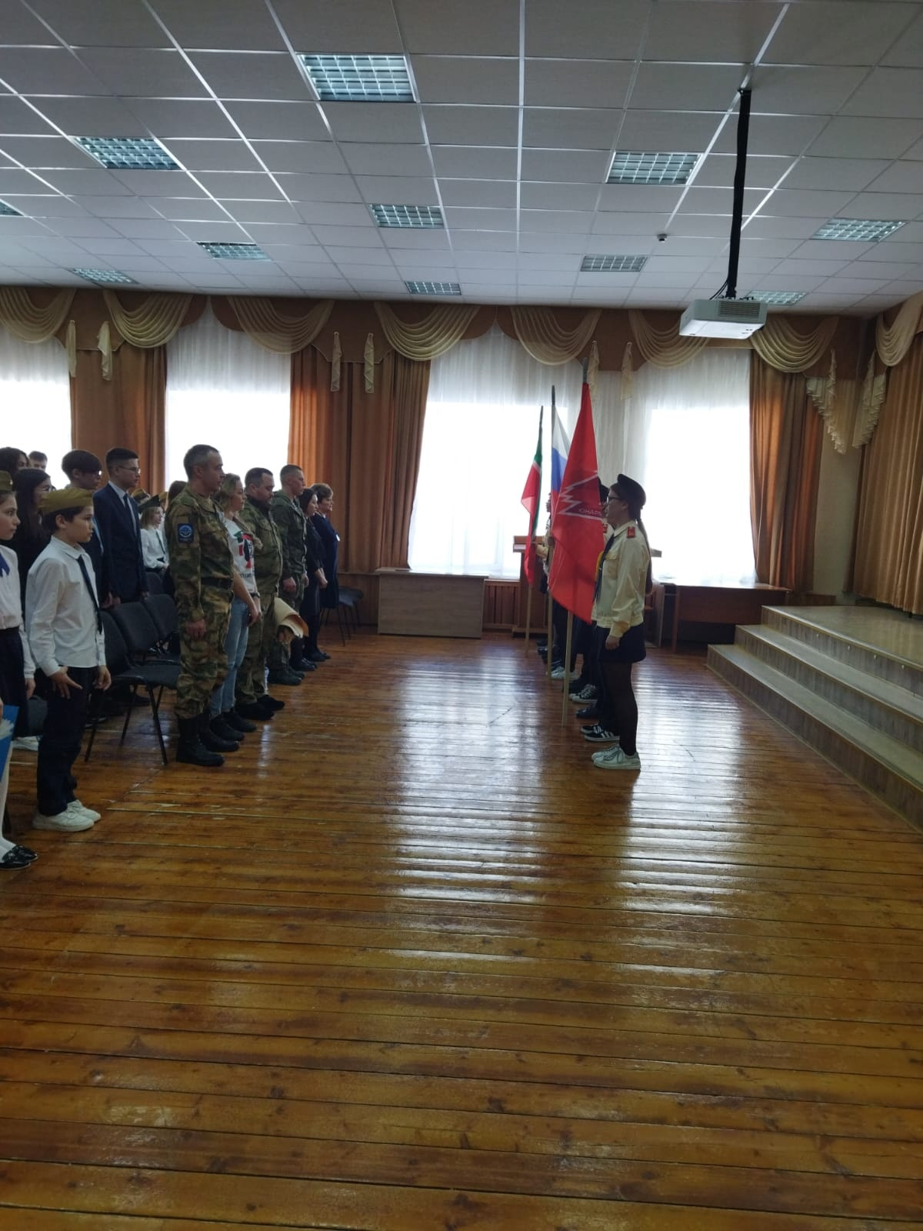
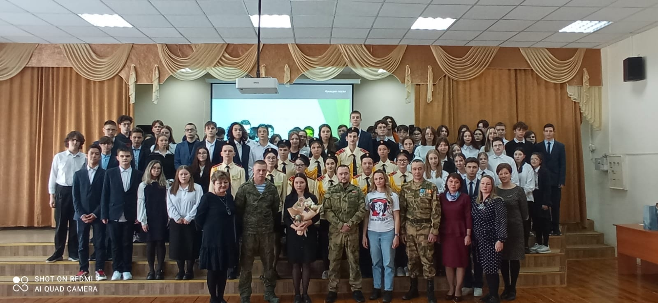
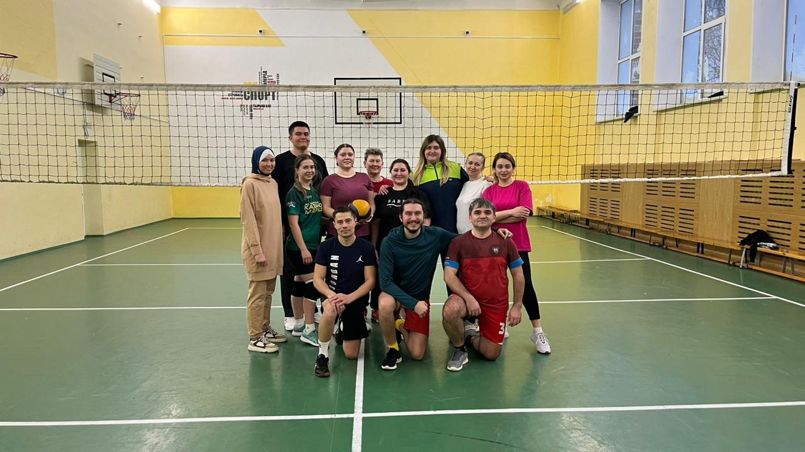
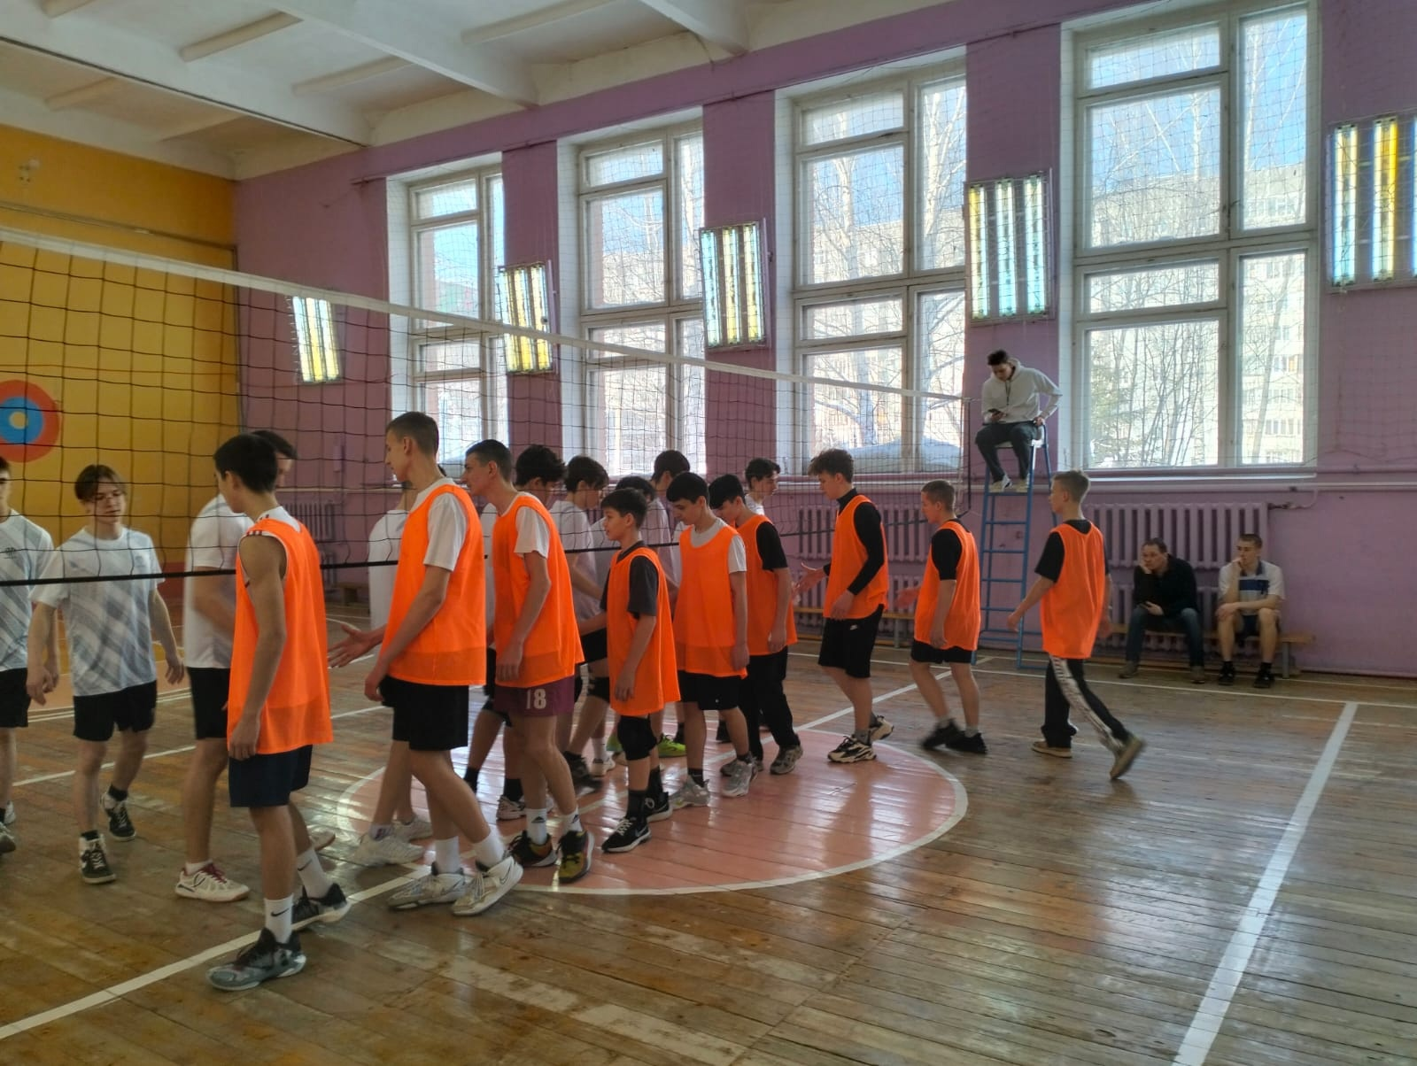
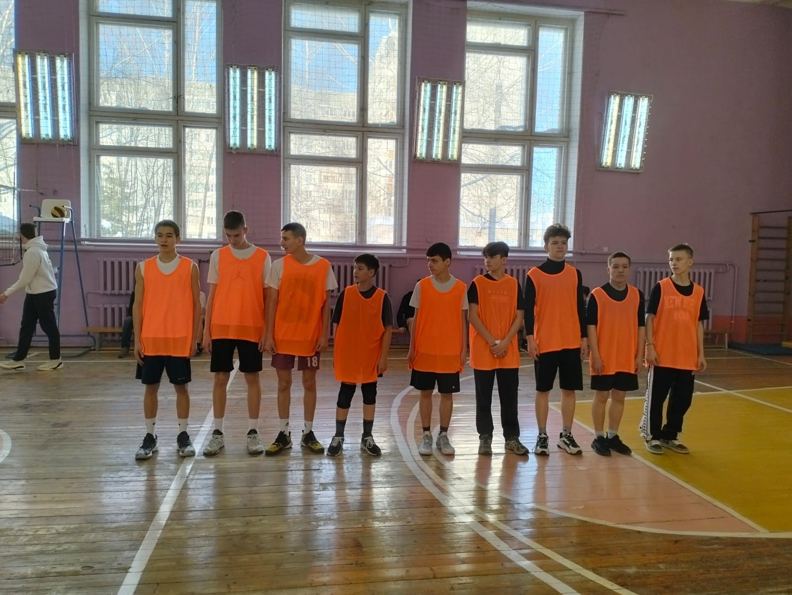
Жизнь школы №144 за февраль 2024
В рамках акции "Письмо солдату", письмо нашей ученицы Полтаевой Марии попало участнику специальной военной операции Волкову Павлу Николаевичу. Сегодня состоялась встреча отряда Юнармии, учеников 4г, 9б и 9в и 10 классов с участниками СВО: Волковым Павлом Николаевичем, Садреевым Наилем Абдуллоевичем и Шарафеевым Эмилем. Участники
СВО рассказали учащимся о проведении специальной
военной операции, о службе в армии.Для участников
СВО дети подготовили выступление - позвучали песни
в исполнении хора "Аэлита" учащихся школы №144.
Завершился
муниципальный этап Школьной волейбольной
лиги, где наши учащиеся приняли участие.
Завершился сезон 2023-2024
учительской волейбольной лиги
города Казани,сборная учителей с
достоинством отстояли честь
нашей школы,показали не плохие
результаты, гордимся спортивными
достижениями нашего педагогического коллектива. Начинается подготовку к следующему сезону,пожелаем им удачи,здоровья и побед!

Slide 2
